Slide 1
LNU Aktivitetsstøtta ( Herreløs arv)
Støttemulighet til barne- og ungdomsarbeid for krets- og forbundsledd

Slide 2
Hva er LNU Aktivitetsstøtta?
LNU Aktivitetsstøtta - Herreløs arv er en helt ny støtteordning
Organisasjoner kan søke om mellom 50.000 og 400.000 kroner til prosjekter og aktiviteter retta mot barn og unge.
LNU Aktivitetsstøtta – Herreløs arv skal bidra til utvikling av nye frivillige aktiviteter rettet mot barn og unge.

Slide 3
Hvem kan søke?
Kretsledd og sentralledd (ikke klubber) kan søke
Organisasjonen som søker om støtte må være registrert i Frivillighetsregisteret.
Organisasjoner som søker må ha et organisasjonsnummer

Slide 4
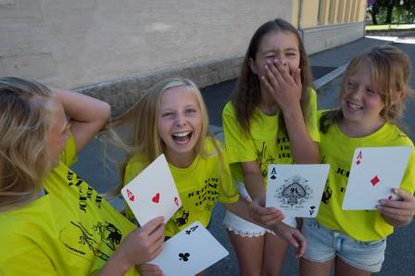
Hva kan man søke om støtte til?
Organisasjoner kan søke om støtte til prosjekter, det vil si et definert tiltak i organisasjonen som inneholder noe annet enn organisasjonens ordinære drift.
Barn og unge må utgjøre minst 50 prosent av målgruppen for tiltaket.

Slide 5
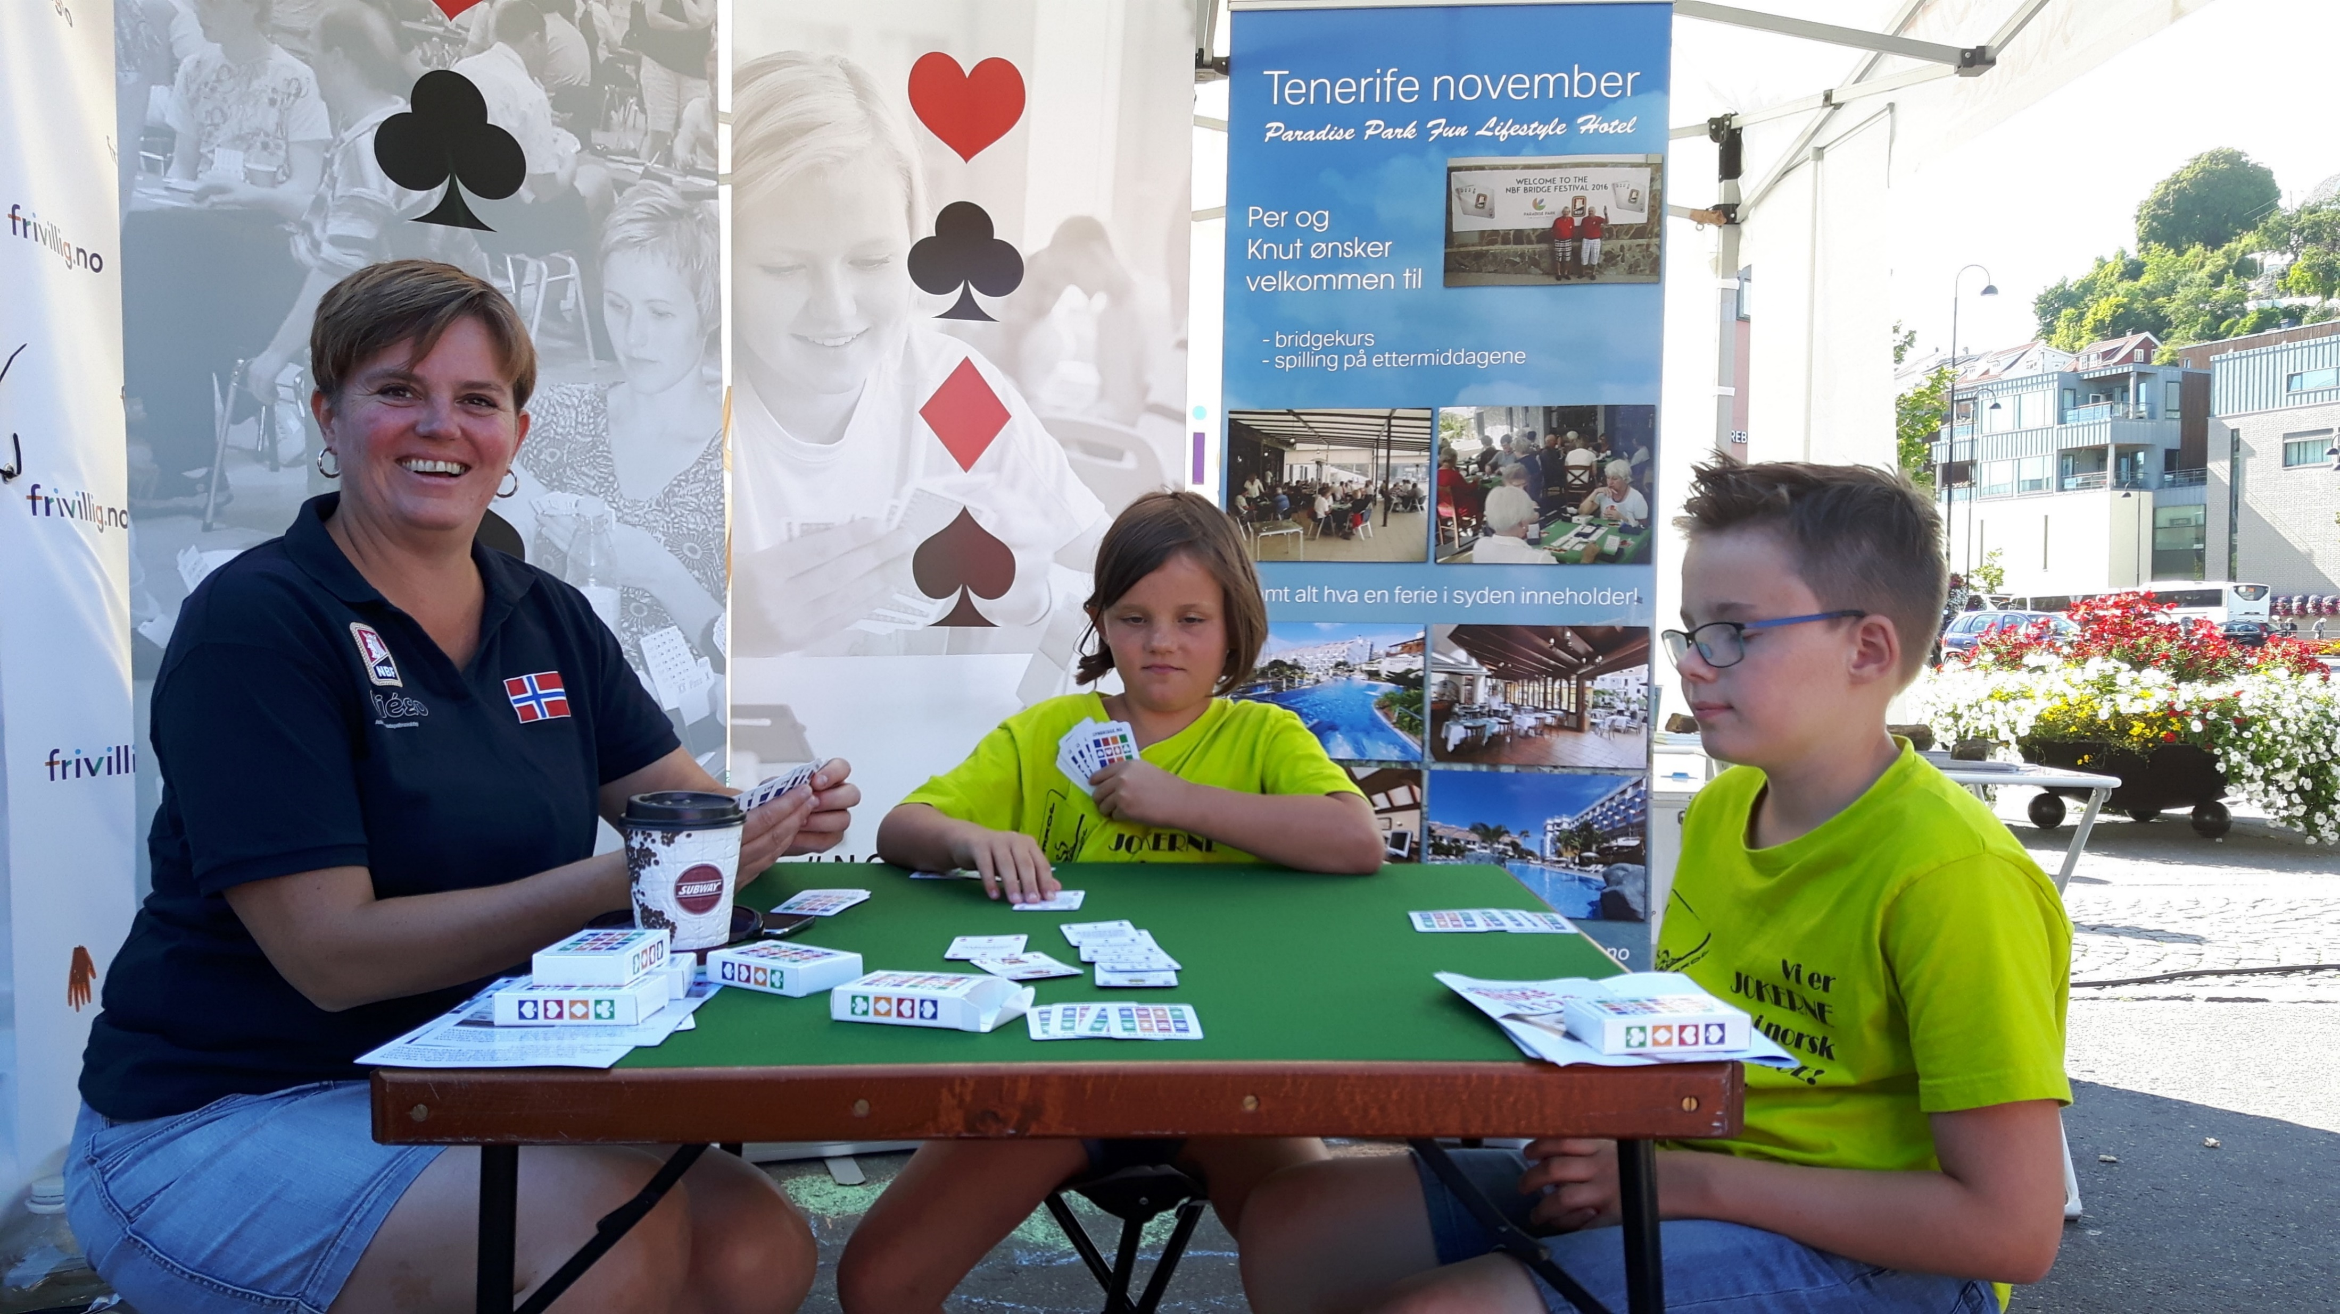
Er det realistisk å få støtte?
NBF Rogaland/NBF Vest-Agder/NBF Øst-Agder søkte nå – fikk 50 000 til juniorsamling i Lyngdal i juni 2017

Slide 6
17 millioner i potten i 2017
148 søknader i 2017
Totalt søkt om 27 millioner

Slide 7
Søknadsfrist 1. desember
For prosjekt som gjennomføres i 2018 er søknadsfristen 1. desember 2017

